Slide 1
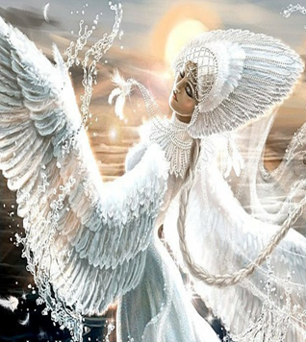
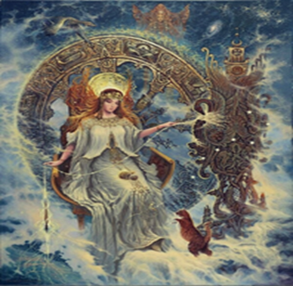
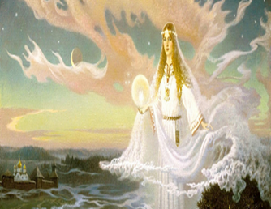

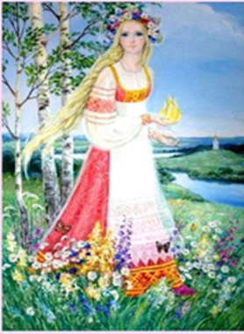
Продукция направления КС
"Клубная деятельность"
Идея женских карточек: подача в легком и доступном виде знаний универсологии через знаковый символизм женских образов, помощь нашим специалистам в проведения занятий женских клубов.
Предназначение:
Раскрытие внутреннего мира женщины, ее необыкновенных качеств и уникальности.
Женские карточки составлены командой специалистов из разных регионов:
ЕР: Саунина Г., ЗР: Гончаренко С., Беларусь: Панкратович Е., Сибирь: Захарова Н., Сухецкая И., Бобруйко Л.

Slide 2
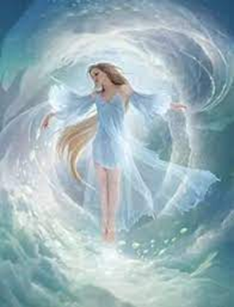
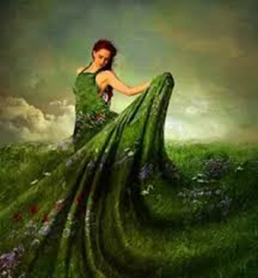
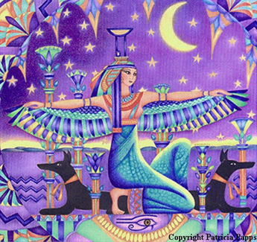
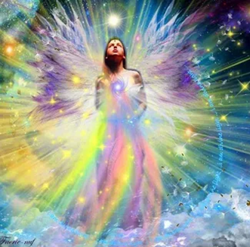
Женские карточки
Для создания данных карточек использованы
материалы МНШУ. Разработаны для помощи женщинам в познания себя, для специалистов, открывающим и ведущим женские клубы, и в т.ч. клубы других направлений.
Карточки с женскими образами можно использовать на занятиях женского клуба с учетом интересов женщин, а также на занятиях других клубов. Также их можно успешно дополнительно применять для индивидуального использования.
Есть возможность проявить свое творчество.
Цена:
в электронном виде - 800 руб.
в бумажном варианте - 750 руб.
Обращаться по тел.
8-953-524-48-97 Галина

Slide 3
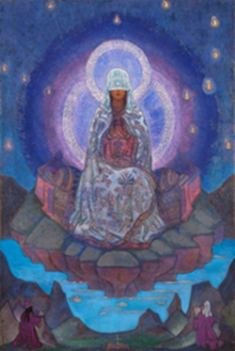
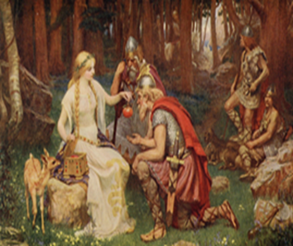
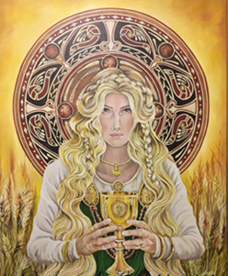
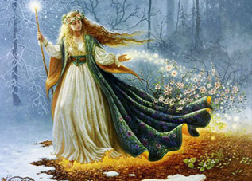
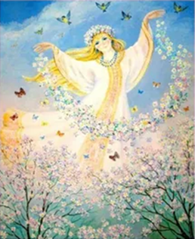
Ты женщина, ты вечность, ты мгновенье.
Ты вспышка звездная у неба на груди,
Нет смерти у тебя и нет рожденья,
Лишь восхожденье Млечного Пути.
Особенности женских карточек в том, что это очень
интересный, уникальный и энергетическиемкий
материал, изложенный в доступной и необычной
форме, наполнен качествами и напутствиями.

